Slide 1
Sabiedriskā transporta attīstības koncepcija 2021. – 2030. Rīgas aglomerācijā
Priekšlikumi, kā Rīgā kopā ar tās aglomerāciju virzīties uz Koncepcijas mērķi –
Multimodālas sistēmas izveide. Saskaņoti autobusu - vilcienu maršruti, vienotas biļetes un izveidoti pārsēšanās punkti.
Jurģis Klotiņš
Rīgas domes deputāts (VL-TB/LNNK)
Satiksmes un transporta komiteja
Notes:
Rīgas aglomerācija jeb Rīgas metropoles areāls ir teritorija, kas satur lielu iedzīvotāju kodolu un kaimiņos esošās kopienas ir integrētas ar sociālām un ekonomiskām saitēm.
Rīgas plašās aglomerācijas robežas nosaka finanšu un darbaspēka plūsmas kombinācijā ar apbūves blīvuma (suburbanizācijas) pieaugumu. Atbilstoši 2012.gadā veiktajam pētījumam tā aizņem 7297,6 km2 (skat. 1. attēlu) ar 1,17 milj. iedzīvotājiem. („Rīgas aglomerācijas robežu precizēšana”, LU ĢZZF, Rīga, 2012.g.)
Rīgas aglomerācija – Rīgas pilsēta un Rīgas metropoles areāls, kā to definējušas līdzšinējās pieejas RDPAD, RPR un VARAM līmenī.

Slide 2
Rīgā un tās aglomerācijā prognozē pastāvīgu privāto auto skaita pieaugumu
Avots: RDPAD, CSDD

Slide 3
Pārvadāto pasažieru skaits sabiedriskajā transportā ir samazinājies un nepalielinās
Avots: RDPAD, Rīgas Satiksme (attiecas uz Rīgas satiksmes maršrutiem)

Slide 4
Rīgas domes Pilsētas attīstības departamenta aprēķini un prognozes…
Rīgā periodā no 2012. gada līdz 2015. gadam tramvaja maršrutu vidējais ātrums ir samazinājies no 16,50 km/h līdz 16,10 km/h, autobusu maršrutiem no 21,30 km/h līdz 21,13 km/h un trolejbusiem no 16,03 km/h līdz 15,68 km/h
kopš 2011.gada automobilizācijas līmenis ir tikai audzis jau 2013.gadā pārsniedzot 2007.gada līmeni. Pēdējo 5 gadu laikā ir vērojama tendence, ka automobilizācijas līmenis kāpj straujāk Pierīgā nekā Rīgā.
Optimistiskais scenārija īstenošanās gadījumā ir sagaidāms, ka 2030.gadā būs 454 automašīnas uz 1000 iedzīvotājiem, kas ir par 50% vairāk kā šobrīd un iedzīvotāju skaits Rīgā un Pierīgā būs saglabājies nemainīgs.
Lai arī ir vērojams iedzīvotāju skaita samazinājums, satiksmes intensitāte Rīgā un Pierīgā pēdējo 3 gadu laikā ir tikai augusi.
Notes:
Var pievienot grafikus no RDPAD ziņojuma!

Slide 5
Avots: ISG14. gada vidējais pastāvīgo iedzīvotāju skaits statistiskajos reģionos, republikas pilsētās un novados, CSB

Slide 6
Kā pietrūkst šobrīd?
Rīgas aglomerācijā sabiedriskajā transportā nav vienotas biļetes
Rīgā un pie Rīgas robežas trūkst stāvparku (ir tikai viens Dreiliņos, kas nepilda paredzēto funkciju).
Trūkst ērtu pārsēšanos no autobusa uz vilcienu, no autobusa uz tramvaju u.c. jeb transportmijas punktu
Transporta veidi nelietderīgi konkurē savā starpā
Vienota transporta informācijas sistēma?
Pietrūkst sadarbības kvalitātes starp Rīgu, Pierīgas novadiem un valsts institūcijām. Iemesls – politiskās atšķirības un likumdošanas trūkumi.

Slide 7
Vienota Sabiedriskā transporta iestāde Rīgas aglomerācijā
STI – sadarbībā ar pašvaldībām plāno maršrutus, slēdz līgumus ar pārvadātājiem, nodrošina vienotu biļeti un informācijas sistēmu, un sadarbību starp transporta veidiem
Rietumeiropas valstīs un Skandināvijā STI modelis ir pierādījis savu efektivitāti
Latvijā STI izveidi ieteica Rīgas un Pierīgas mobilitātes plāns (2010)
Latvijā Rīgas aglomerācijas STI varētu veidot kā Autotransporta direkcijas nodaļu. (Līdzīgi tas ir Īrijā – Dublinas aglomerācijas STI ir pie nacionāla līmeņa iestādes.)

Slide 9
Modificēta Rīgas un Pierīgas mobilitātes plāna organogramma

Slide 10
Vienota biļete Rīgā un Rīgas aglomerācijas areālā
Ērtas pārsēšanās - multimodalitāte
Transporta veidi, nevis konkurē, bet papildina cits citu
Sliežu transports ir prioritārs
Kombinētai mobilitātei draudzīga sistēma – velosipēdu un auto
Stāvvietas, iespēja velosipēdu pārvadāt transportā

Slide 11
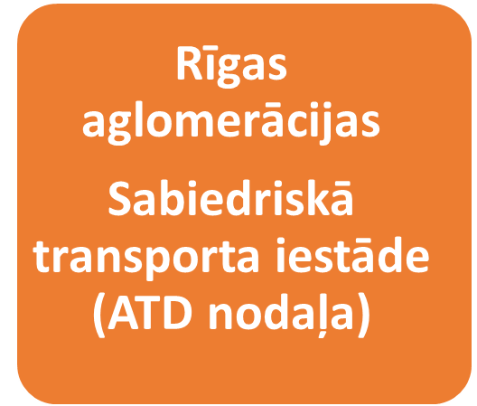
Ieņēmumus no biļetēm saņem Rīgas aglomerācijas Sabiedriskā transporta iestāde

Slide 12
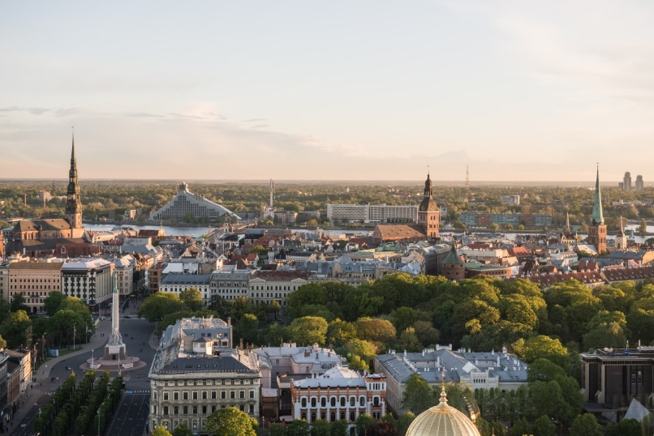
STI slēdz līgumus ar pārvadātājiem un veic nolīgto samaksu. Pašvaldību dotācijas par saviem iedzīvotājiem vispirms nonāk STI.

Slide 13
STI kopā ar pašvaldībām plāno maršrutu tīklu
Rīga
Ķekava
Ādaži
Garkalne
Saulkrasti
Jūrmala
Tukums
Ogre
Salaspils
Rīgas plānošanas reģiona un Rīgas aglomerācijas robežas Avots. Rīgas ilgtspējīgas attīstības stratēģija līdz 2030.g.

Slide 14
Svarīgi ņemt vērā…
STI ir pārvaldības iestāde, kas kontrolē un attīsta sabiedrisko transportu gan Rīgas pilsētā, gan tās aglomerācijā – ideālais variants.
Sabiedriskā transporta likums šobrīd nodala Republikas pilsētu no pilsētas aglomerācijas un darbojas pretēji vienotai sabiedriskā transporta plānošanai aglomerācijas līmenī (5. pants).
Līdzšinējie centieni Rīgā integrēt pasažieru vilcienu kopējā sistēmā beidzās neveiksmīgi.
Tas parāda, ka ir vajadzīga starpniekinstitūcija, lai veidotu vienotu sabiedriskā transporta sistēmu aglomerācijas līmenī.
Vajadzīgs starpnieks starp pašvaldībām un valsti.

Slide 15
Rīgas aglomerācijas sabiedriskā transporta padome (RASTP) – pagaidu risinājums?
Funkcijas? Vairākas no tām funkcijām, kuras Sabiedriskā transporta pakalpojumu likumā ir noteiktas Sabiedriskā transporta padomei, bet attiecībā uz Rīgas aglomerāciju
Autotransporta direkcija veic RASTP sekretariāta funkcijas
Padomes sastāvs:
Padomi vada ATD amatpersona
1 pārstāvis no katras Rīgas aglomerācijas pašvaldības
2 pārstāvji no Rīgas pašvaldības – RDPAD un RDSD
Rīgas plānošanas reģiona pārstāvis
A/S "Pasažieru vilciens" pārstāvis
Realitātē Rīgas aglomerācijas robežas sabiedriskā transporta pakalpojumu jomā nosaka iedzīvotāju ikdienas svārsta migrācijas ģeogrāfija un konkrētās pašvaldības griba iekļauties vienotajā sistēmā.

Slide 16
Pateicos par uzmanību!
Jurģis Klotiņš – jurgis.klotins@riga.lv

